Slide 1

Bài 28: Khám phá đáy biển ở Trường Sa
(tiết 2)

Slide 2

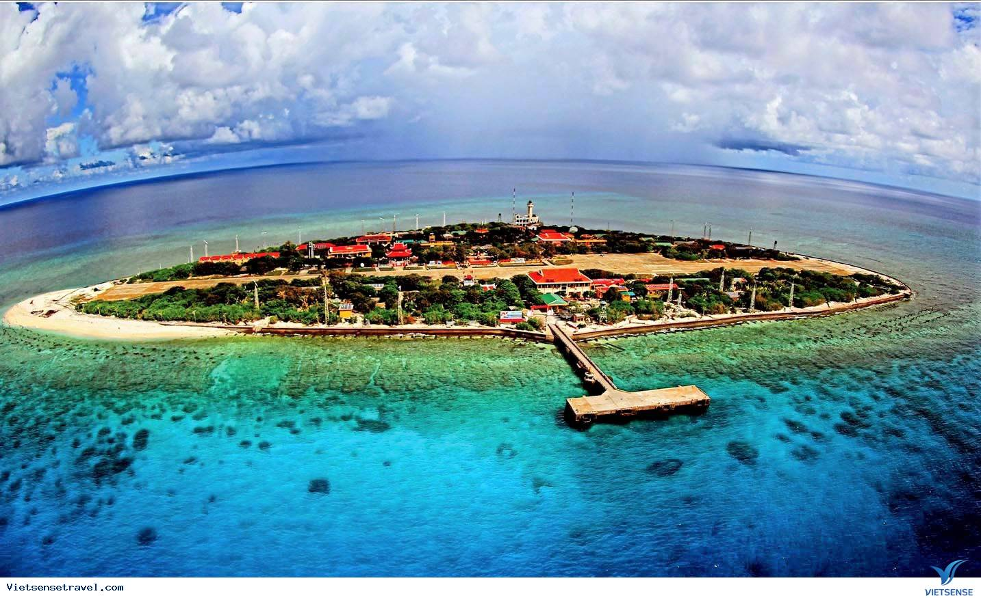
1. Nhắc đến Trường Sa, người ta nhắc đến những gì?
Nhắc đến Trường Sa, người ta nhắc đến
biển và đảo.
Biển ở TS có rất nhiều điều kì thú
Cụm từ chỉ sv, hiện tg gây cho chúng ta cảm giác thích thú, ngạc nhiên và có phần kì lạ

Slide 3
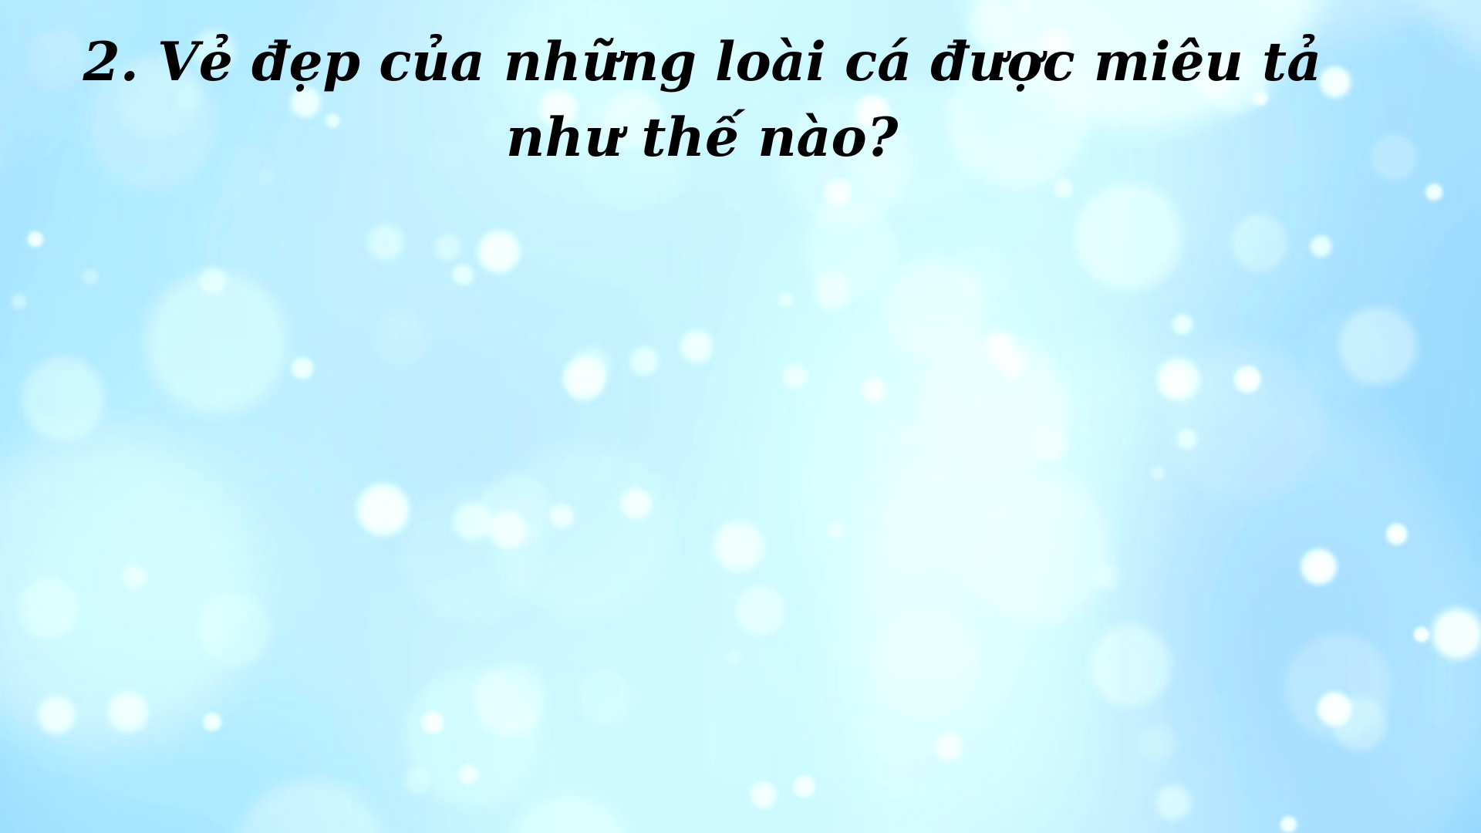
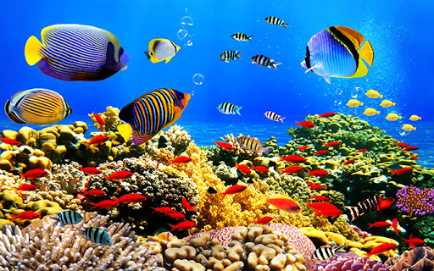
Những loài cá đẹp rực rỡ và lạ mắt.
Gợi lên 1 h/a tươi sáng, đầy màu sắc, vô cùng ấn tương

Slide 4
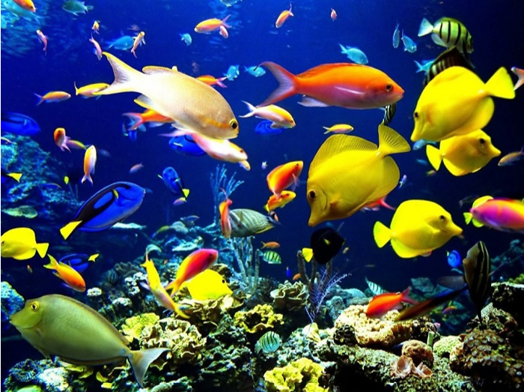
Đàn cá đủ màu sắc, dày đặc đến hàng trăm con.

Slide 5
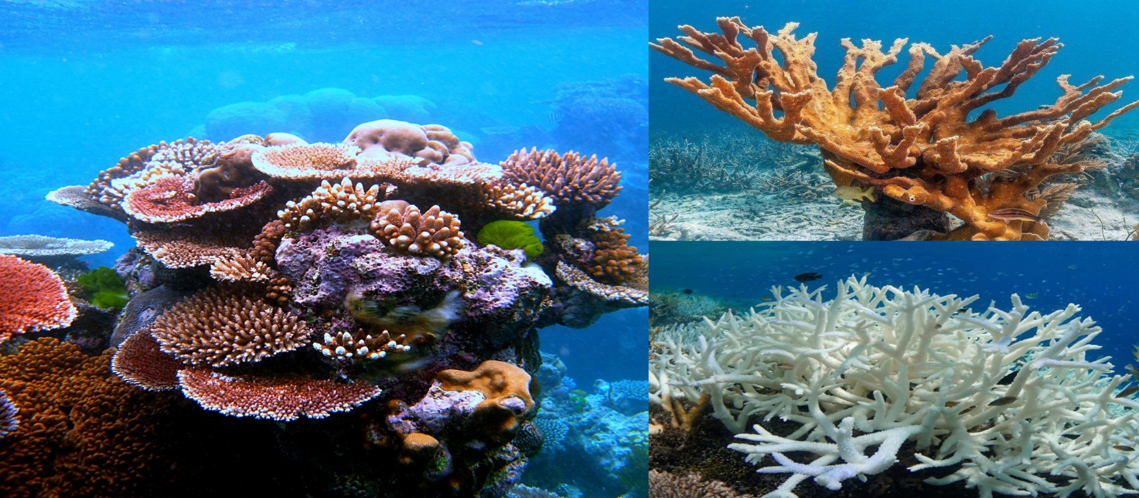
3. San hô dưới đáy biển được so sánh với những gì?
San hô dưới đáy biển được so sánh với một bức tranh khổng lồ, đẹp như những tòa lâu đài trong truyện cổ tích.
Làm cho biển TS đẹp hơn, đọc đáo hơn

Slide 6
Sau bài học, em biết thêm được điều gì về biển của Trường Sa?
Trường Sa là vùng biển thân yêu của Tổ Quốc ta, thuộc về Tổ quốc ta. Dưới đáy biển có rất nhiều loài sinh vật xinh đẹp tạo nên một thế giới kì thú dưới đáy biển.

Slide 7
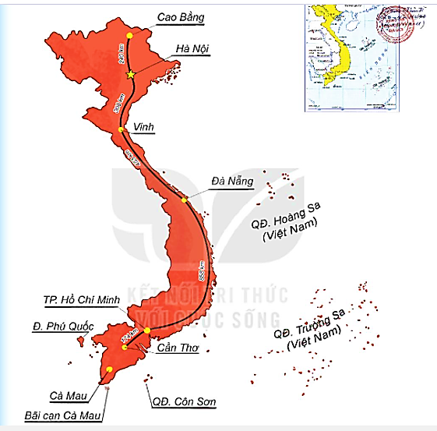
bắc biển đông

Slide 8

Đúng rồi, các chú bộ đội hải quân không sợ gian khổ, ko sợ hy sinh, đang ngày đêm canh giữ biển đảo, bảo vệ chủ quyền lãnh thổ thiêng liêng của Tổ quốc

Slide 9
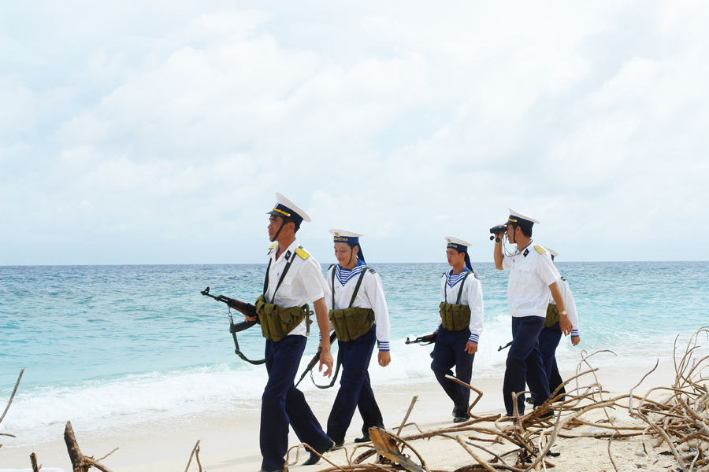

Slide 10
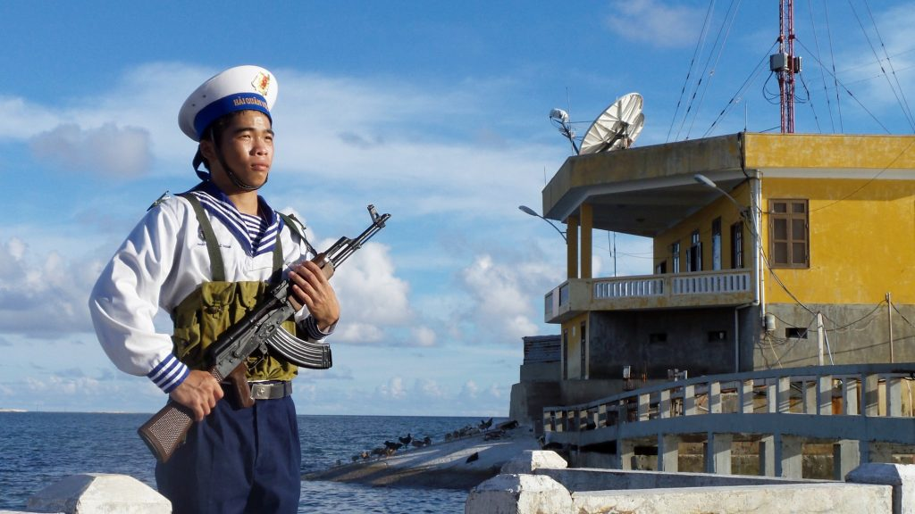

Slide 11
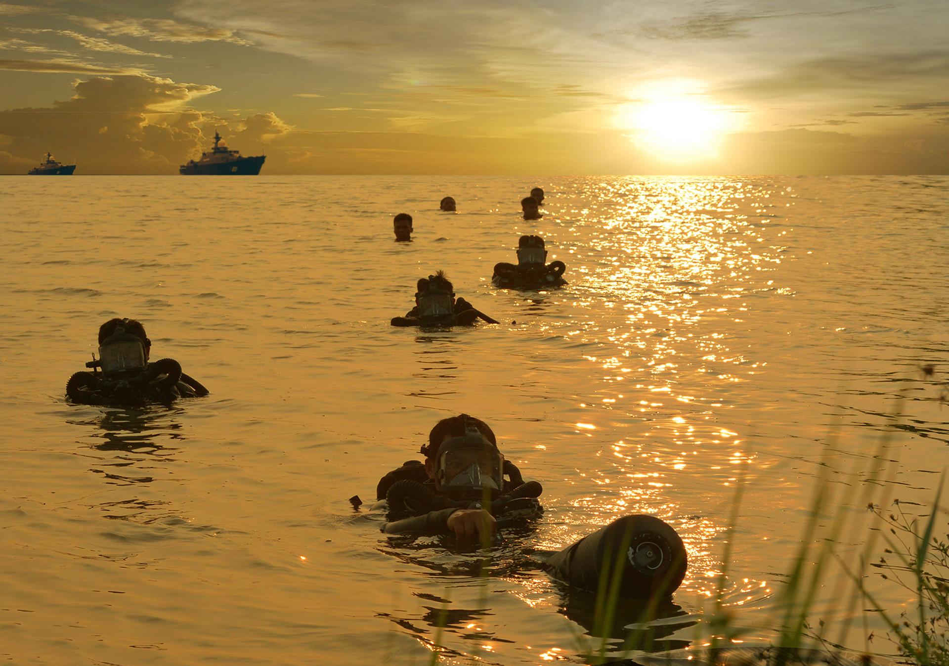

Slide 12
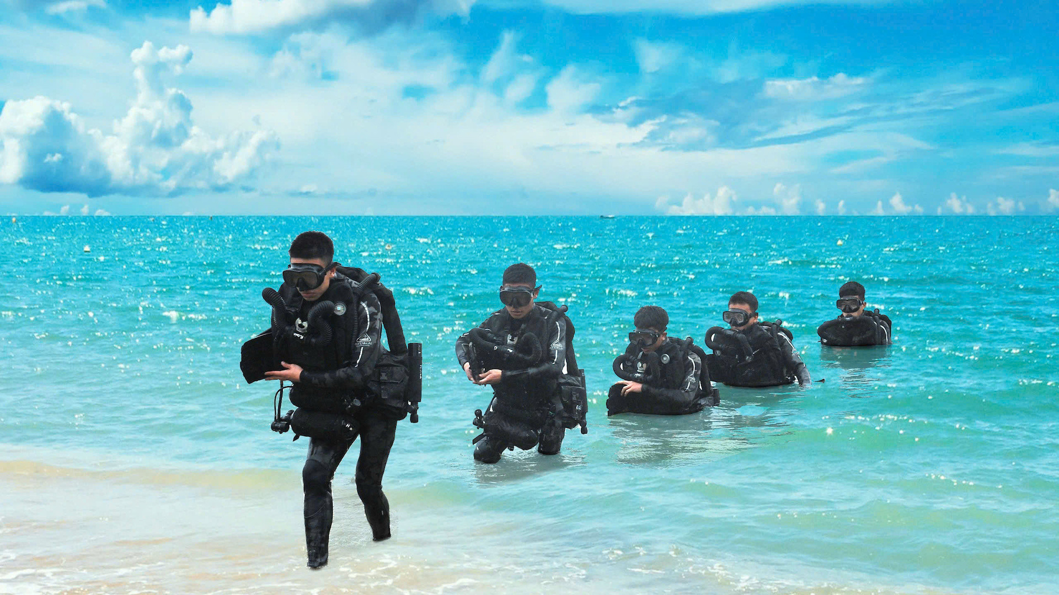

Slide 13
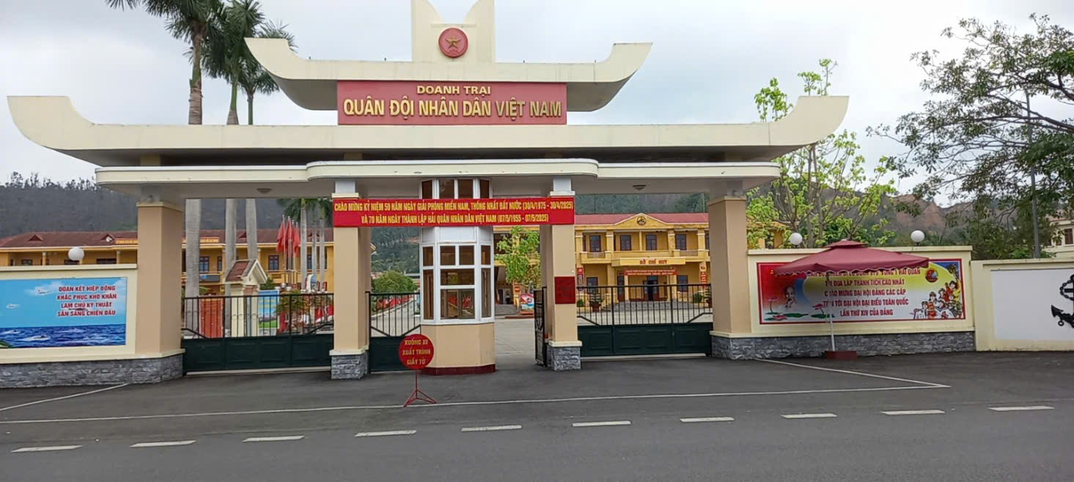

Slide 14
LUYỆN ĐỌC LẠI

Slide 15

(1) Nhắc đến Trường Sa, ngoài các đảo, người ta nhắc đến biển. Mà biển thì có muôn vàn điều kì thú. Thám hiểm đáy biển ở Trường Sa của nước ta sẽ thấy bao điều thú vị.

Slide 16
(2) Biển ở Trường Sa có những loài cá đẹp rực rỡ và lạ mắt. Từng đàn cá đủ màu sắc, dày đặc đến hàng trăm con tạo nên một tấm thảm hoa di động. Những vỉa san hô chạy dài từ chân mỗi đảo xuống sâu dần dưới đáy biển. San hô làm cho đáy biển trông như một bức tranh khổng lồ, đẹp như những tòa lâu đài trong truyện cổ tích.

Slide 17
Biển ở Trường Sa có những loài cá đẹp rực rỡ và lạ mắt. Từng đàn cá đủ màu sắc, dày đặc đến hàng trăm con tạo nên một tấm thảm hoa di động. Những vỉa san hô chạy dài từ chân mỗi đảo xuống sâu dần dưới đáy biển. San hô làm cho đáy biển trông như một bức tranh khổng lồ, đẹp như những tòa lâu đài trong truyện cổ tích.

Slide 18
LUYỆN TẬP THEO VĂN BẢN ĐỌC

Slide 19
1. Tìm những từ chỉ đặc điểm trong các từ dưới đây?
đảo
biển
rực rỡ
khổng lồ
san hô
đẹp

Slide 20
2. Đặt một câu với từ vừa tìm được. (N2)

